Slide 1
解約率改善施策の提案 ~顧客継続率向上による収益最大化~
miki12nagai

Slide 2
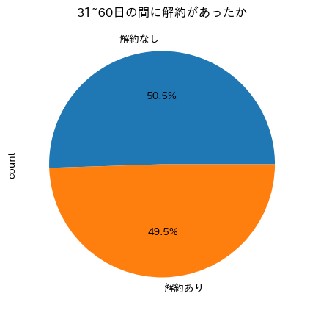
A社の課題：解約率の高さ
30日間の間に解約する人は、49317人いる。
契約を継続する人の割合: 50.7%
契約を解除する人の割合: 49.3%
=>既存顧客の半数近くが解約している！！

Slide 3
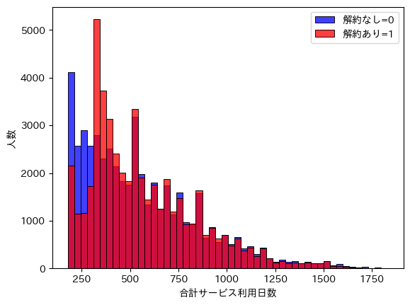
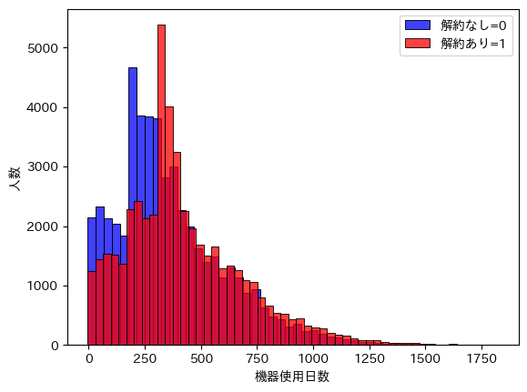
解約状況
どのタイミングで解約する人が多いのか...
サービス利用日数が約300日を超えると解約する割合が高くなっている。
機器使用日数が約300日を超えると解約する割合が高かうなっている。

Slide 4
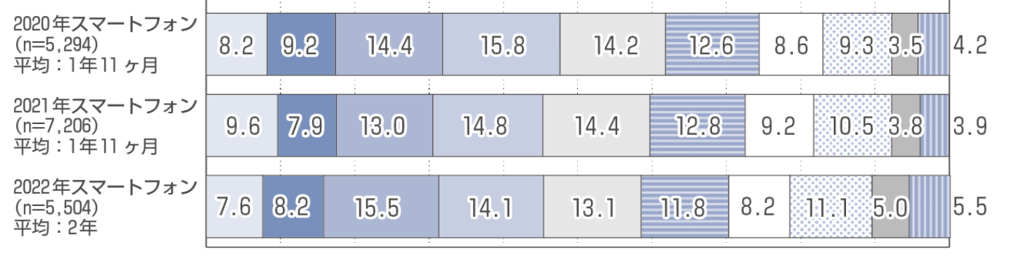
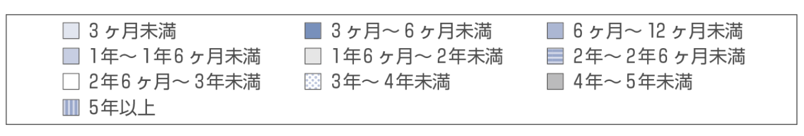
1年で機器を変更するのと同じタイミングで解約する人が多い？！ A社特有の課題なのか？
しかし、競合他社のデータを比較してみると、、
約1年で機器を変更する人は年々多くなっている
=>A社特有の課題ではないと考えることができる

Slide 5
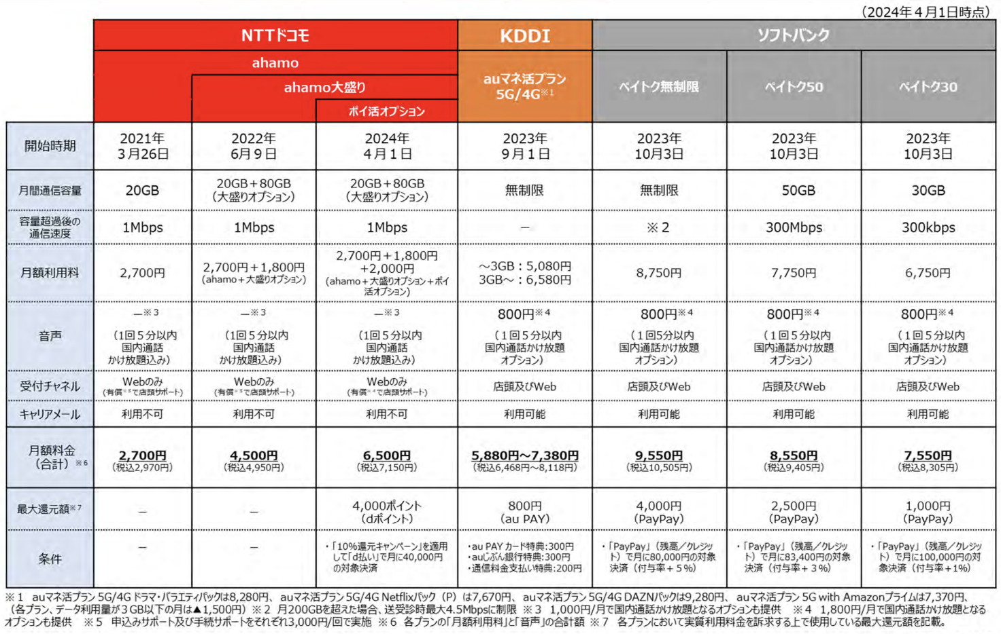
競合他社が多く存在する中で、収益を上げるにはどうすれば良いか？さらに、解約率を改善するにはどうすれば良いか。
価格差がほとんどない中で、各社はサービス内容や料金プランを工夫して差別化を図っている

Slide 6
競合他社と価格、サービスで差を出すことは難しい。
=>解約率を下げることがA社にとって最も重要であり、解約率を下げることで収益向上につながる、と考えることができる。

Slide 7
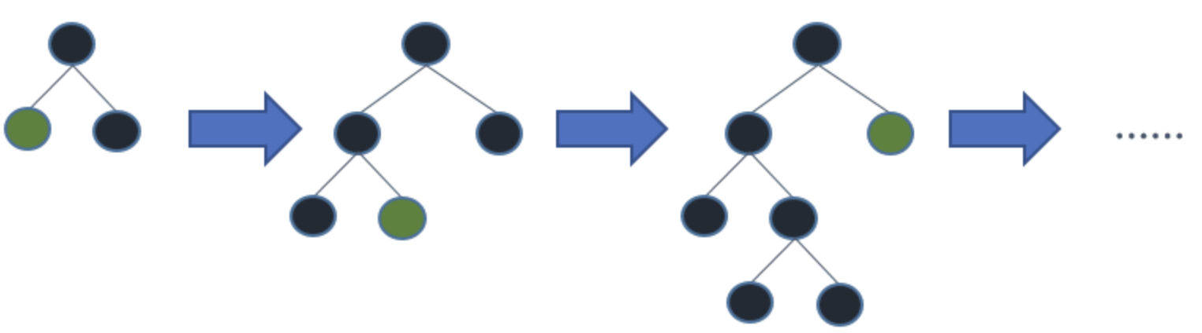
解約の原因分析 ~機械学習モデルの説明~
・解約予測に使用した学習モデル：lightBGM
学習スピードが早く、メモリ効率的に使用することができる高性能な学習モデル！
勾配ブースティングを用いた決定木による機械学習の手法。
・決定木：目的となるデータを説明するために、Yes/Noの質問を繰り返しながらグループ分けをしていく手法
・勾配ブースティング：決定木を使用して、正しく予測できなかったデータに対して重みをつけて、再び決定木分析を行う手法。

Slide 8
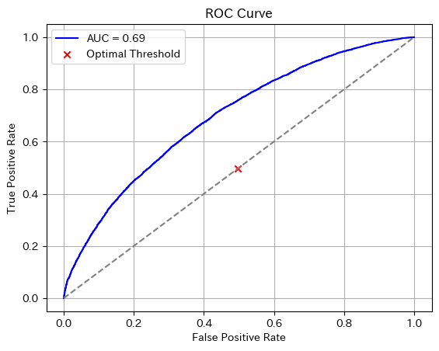
解約の原因分析 ~機械学習モデルの説明~
・モデル評価:ROC曲線
ROC曲線：分類モデルの性能を評価するためのグラフ。
モデルがどれだけ正確に「クラスを分けられるか」をみる指標として使われる。
縦軸:True Positive Rate(TPR、再現率)
実際に正確だったものを、どれだけ正しく「正確」と判定できたか。
横軸:False Positive Rate(FPR)
実際は間違いなのに、どれだけ「正確」と誤判定したか。
ROC曲線:モデルの予測閾値を変化させたときの、TPRとFPRの関係を描いたもの。
AUC:ROC曲線の下の面積を表す(0~1)
AUC=1:完璧なモデル、AUC=0.5:ランダムな予測
AUC:0.69371
閾値:0.49762

Slide 9
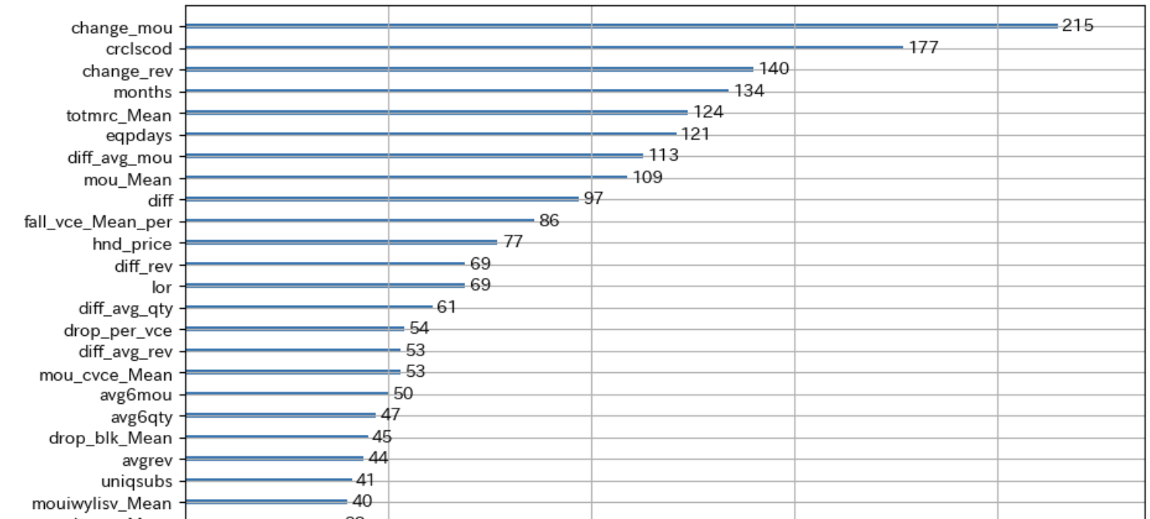
解約の原因分析 ~重要特徴量~
lightBGMによる特徴量
上から順に情報の重要度を示している。重要度の高いものから順に ,change_mou(月間利用分数の直近3ヶ月平均比(%))->crclscod(クレジット評価)->change_rev(月間収益の直近3ヶ月平均比(%))-> months(サービス利用月数)->totmrc_Mean(平均月次総経費)->eqpdays(現在使用している機器の日数)..という順になっている。
このことから、サービス利用日数、機器利用月数は解約率に関わっていることがわかる。

Slide 10
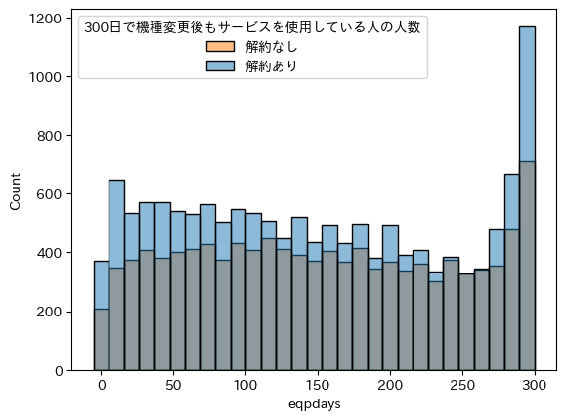
解約の原因分析
約300日で機種を変更するのと同時に解約する人が多い(再掲)
一方で、機種変更後もサービスを使用している人はいる。
機種を変更してから300日(約10ヶ月)以内で解約する人が多い。
機種を変更してから300日以内で解約する人の統計
超過料金が発生していない顧客の人数
解約なし:5790人、解約あり:4130人
超過料金の平均(ドル)
解約なし:17.59、解約あり:21.46
この顧客の特徴として、音声通話の超過料金が多い。
=>音声通話の超過料金に対して、不満を感じ、解約する傾向があるのではないか！？

Slide 11
具体的な施策の提案・効果
機種を変更してから10ヶ月以内で解約する人を予測し、その対象となる顧客に対し、超過料金分を40ドル(約6280円)割引するキャンペーンを実施する。
事業導入前の解約数予測
解約あり 10264
解約なし 9665
事業導入後の解約数予測
解約あり 10185
解約なし 9744
事業導入によって解約数に79人の改善がみられる
このデータはデータ全体の2割であるため、全体で395人の解約が減少したことがわかる。割引により、減収を考慮しても、顧客の継続利用が促進され、116万円の増収が見込まれる。
395 x ( 58.720 (1人あたりの平均収益額の平均) – 40 ) x 157.05 (円/ドル) = 1161289 円

Slide 12
結論
A社は解約率を抑えることに力を入れるべきである。
機種を変更しても、契約を継続している人に対し、お得になるキャンペーンを実施する。
具体的には、
機種を変更してから10ヶ月以内で解約する人を予測し、その対象となる顧客に対し、超過料金分を40ドル(約6280円)割引する。

